Slide 1

Рецепторы глутамата
Нгуен Т.

Slide 2
Где я?
Общая модель ионотропных рецепторов быларазработана главным образом на основе анализа nAChR. Однако уже ясно, что глутаматные рецепторы структурно отличаются от семействарецепторов nAChR, и значительный прогресс в определении этихразличий был достигнут благодаря успешной кристаллизации рецептора GluR2

Slide 3
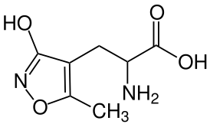
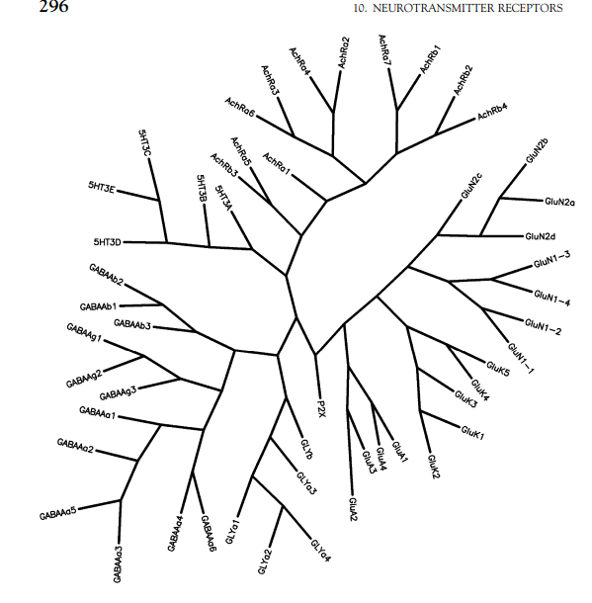
Представители
.Семейство глутаматных рецепторов включает подтипы NMDA и не-NMDA, с различными агонистами, такими как NMDA, AMPA, каинат и квисквалат.
NMDA-рецепторы имеют субъединицы GluN1, GluN2 и GluN3, обладающие уникальными свойствами, включая тетрамерную структуру, проницаемость для ионов Na+, Ca²⁺ и K+ и блокировку магния.
Не-NMDA-рецепторы, как и AMPA-рецепторы, проявляют разнообразные свойства, основанные на составе субъединиц, причем субъединицы GluA2 влияют на проницаемость для кальция.

Slide 4
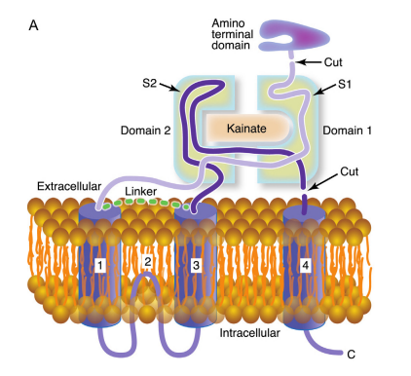
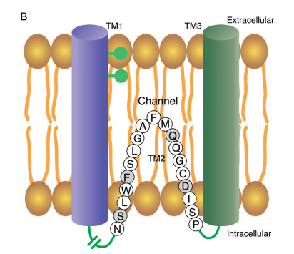
Особенности строения и функционирования

Slide 5
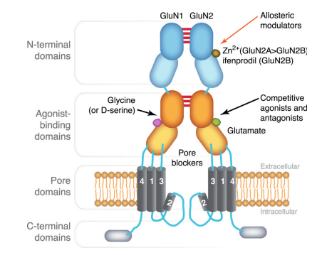
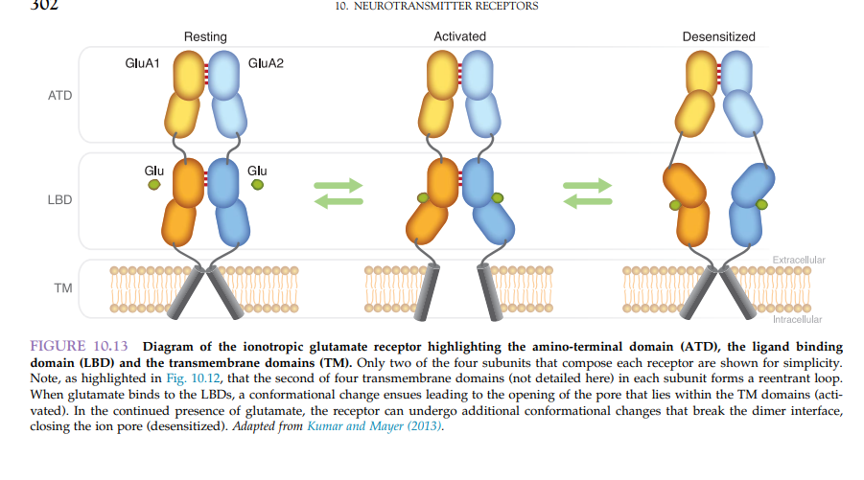
Особенности строения и функционирования

Slide 6
Роль в синаптической передаче
Глутаматные рецепторы опосредуют большую часть возбуждающей синаптической передачи в нервной системе
Глутаматные рецепторы играют определенную роль в молчащих синапсах, а астроциты способствуют гомеостазу глутамата посредством переносчиков возбуждающих аминокислот.
Нейродегенеративные заболевания могут возникать в результате нарушений обратного захвата глутамата астроцитами.
Свойства рецепторов, отличных от NMDA, варьируются в зависимости от сборки субъединиц, при этом сплайсинг мРНК и редактирование РНК способствуют функциональному разнообразию.

